Slide 1
Нет героев от рожденья. Они рождаются в боях. А. Твардовский

Slide 2
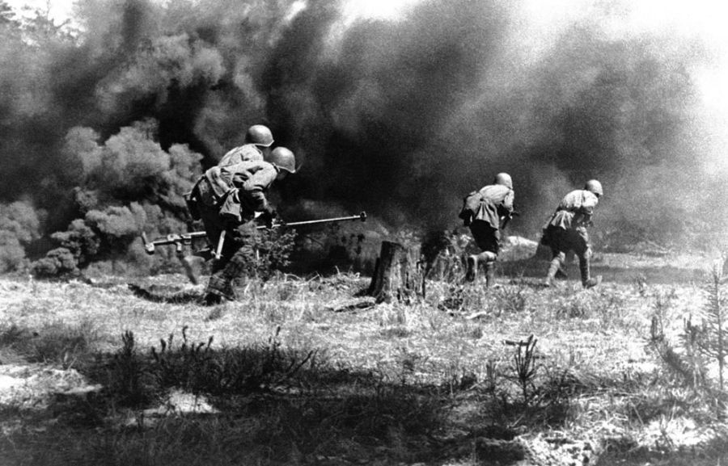

Slide 3
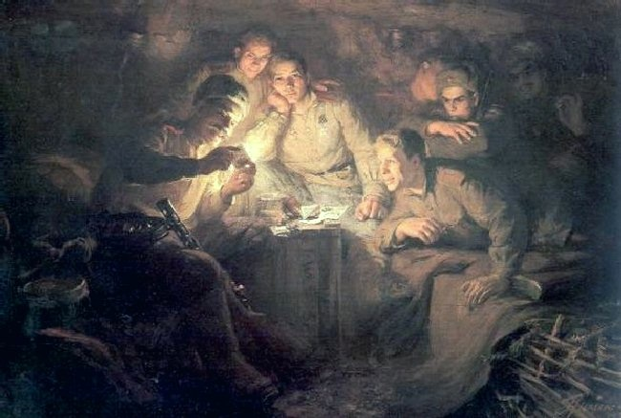

Slide 4
Честь Достоинство Верность

Slide 5
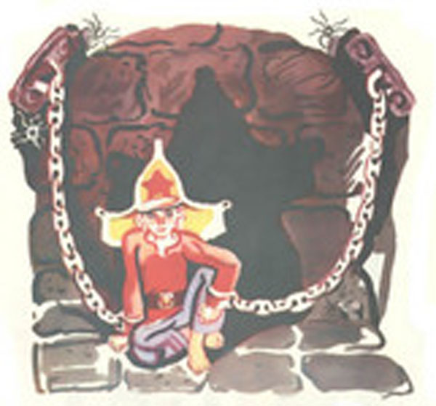

Slide 6
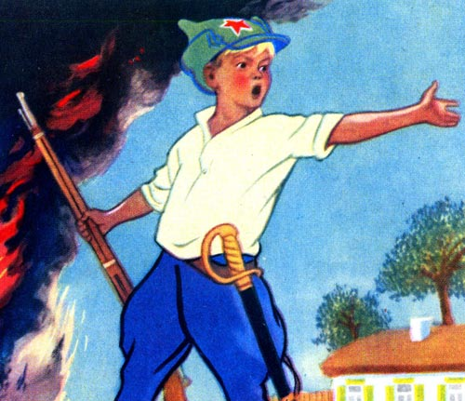

Slide 7
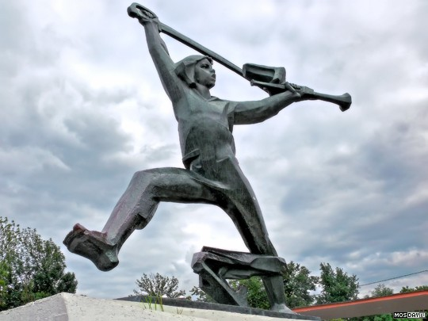
Авторы памятника – скульптор В.Фролов и архитектор В.Кубасов.

Slide 8
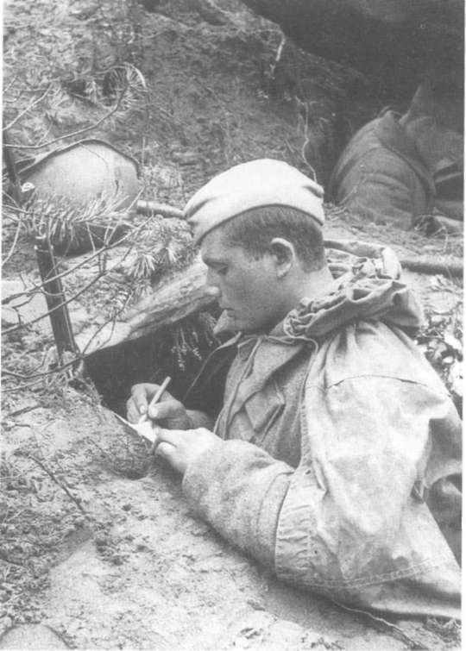
Жить Помнить Любить

Slide 9
«Патриотизм – высшее проявление духовности человека»

Slide 10
Учиться, уважать…, делать…, помогать…, помнить…

